Slide 1
স্বাগতম

Slide 2
কাজী মোহাম্মদ ঈসা রুহুউল্লাহ
ইনস্ট্রাক্টর (সহকারি শিক্ষিক)
কোটচাঁদপুর সরকারি মাধ্যমিক বিদ্যালয়,
কোটচাঁদপুর, ঝিনাইদহ।
মোবাইলঃ ০১৭১৪৫৪৪৫৭৯
E-mail: kmiruhullah@gmail.com
জেঃইলেকট্রিক্যাল ওয়ার্কস-১
অধ্যায়ঃ দ্বাদশ ( প্রথম পত্র )
শ্রেনি-নবম
সময়-৪৫ মিনিট

Slide 3
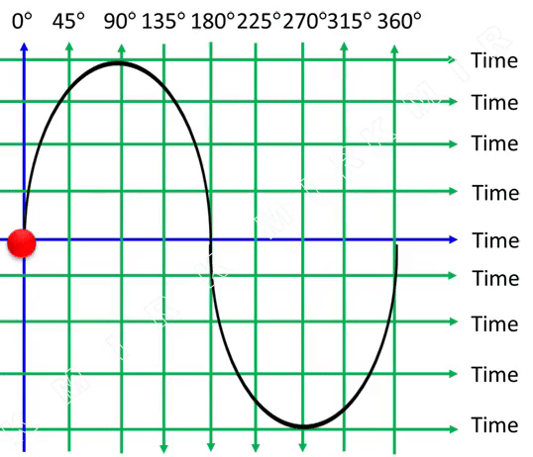
নিচের ছবিগুলোর লক্ষ্য করি

Slide 4
আজকের পাঠ
অল্টারনেটিং কারেন্ট
অধ্যায়ঃ ১২

Slide 5
শিখনফল
এই পাঠ থেকে শিক্ষার্থীরা-------------------
১। অল্টারনেটিং কারেন্ট কী বলতে পারবে
২। অল্টারনেটিং কারেন্ট-এর বৈশিষ্ট্য বলতে পারবে
৩। সাইকেল, ফ্রিকুয়েন্সি, অল্টারনেশন কি বলতে পারবে
৪। এসি ও ডিসি পার্থক্য বলতে পারবে

Slide 6
অল্টারনেটিং কারেন্টঃ যে কারেন্টের প্রবাহ সময়ের সাথে সাথে মান ও দিক পরিবর্তন হয়, তাকে অল্টারনেটিং কারেন্ট বলে। অল্টারনেটিং কারেন্টের
ওয়েভ চিত্রটি বোঝার চেষ্টা কর।

Slide 7
একক কাজ
অল্টারনেটিং কারেন্টের ওয়েভ অঙ্কন করো

Slide 8
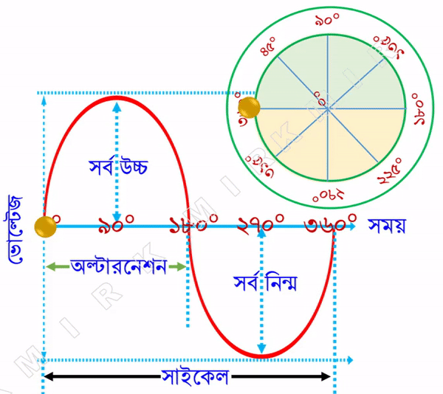
অল্টারনেটিং কারেন্টের বৈশিষ্ট্য
পজেটিভ ও নেগেটিভ নেই।
সাইকেল আছে।
ফেজ পার্থক্য আছে।
অল্টারনেটিং কারেন্ট সাইন
তরঙ্গ উৎপন্ন করে।
৫) মান ও দিক সময়ের সাথে
সাথে পরিবর্তিত হয়।

Slide 9
জোড়ায় কাজ
১) অল্টারনেটিং কারেন্টের দুটি করে বৈশিষ্ট্য লেখ

Slide 10
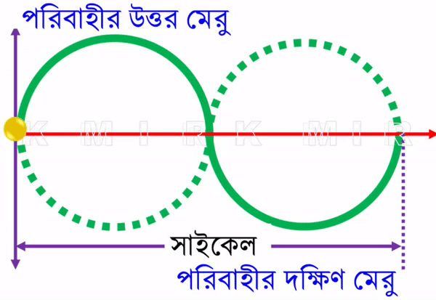
সাইকেলঃ কোনো পরিবাহী একটি উত্তর মেরু ও দক্ষিণ মেরুর মাঝখানে বৃত্তাকার একটি পথ একবার অতিক্রম করে, তবে ভোল্টেজ তরঙ্গের সৃষ্টি হয়। এ তরঙ্গকে সাইকেল বা সাইন তরঙ্গ বলে।

Slide 11
ফ্রিকুয়েন্সিঃ
এক সেকেন্ড সময়ে যতগুলো সাইকেল সম্পন্ন হয় তাকে
ফ্রিকুয়েন্সি বলে। ইহার একক হার্টজ বা সাইকেল/সেকেন্ড।
$∴$f=$\frac{1}{t}$ হার্ডজ [ফ্রিকুয়েন্সি= f সময়= t]

Slide 12
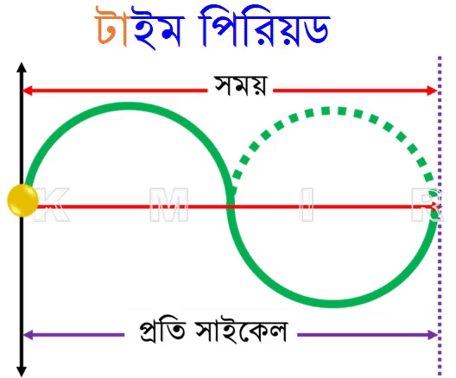
টাইম পিরিয়ডঃ
এক সাইকেল সম্পন্ন হতে যে সময়ের প্রয়োজন হয় তাকে পিরিয়ড বা টাইম পিরিয়ড বলে।
$∴$t =$\frac{1}{f}$ হার্ডজ
[ফ্রিকুয়েন্সি= f সময়= t]

Slide 13
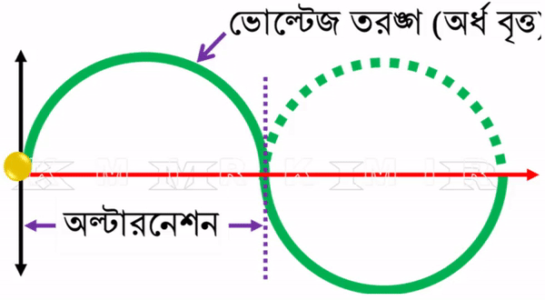
অল্টারনেশনঃ
ভোল্টেজ তরঙ্গটির অর্ধেক অংশকে অল্টারনেশন বলে।

Slide 14
১
৪
৩
২
৫
৬

Slide 15
দলীয় কাজ
সংজ্ঞা দাওঃ সাইকেল ও ফ্রিকুয়েন্সি

Slide 16
অল্টারনেটিং কারেন্ট (এসি) ও ডাইরেক্ট কারেন্টের (ডিসি) পার্থক্য

Slide 17
বাড়ির কাজ
এসি ও ডিসি-এর পার্থক্য লেখ?

